Slide 1
Karakter Tonen
De kernkwaliteit van de E-er in het Lab.

Slide 2
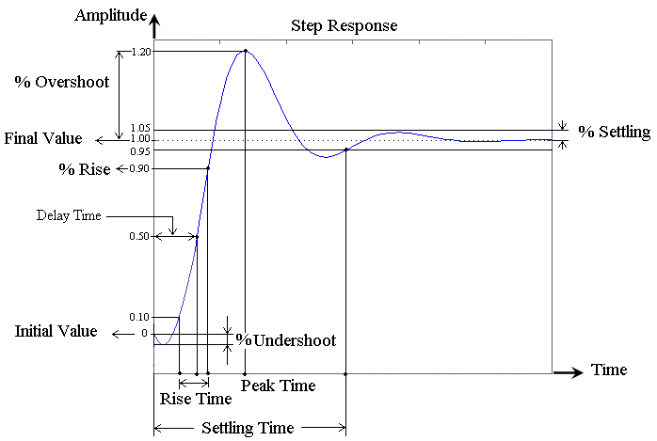
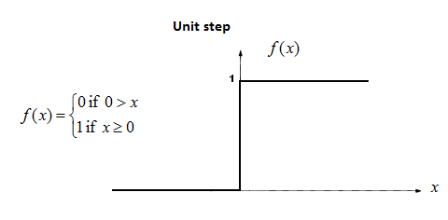
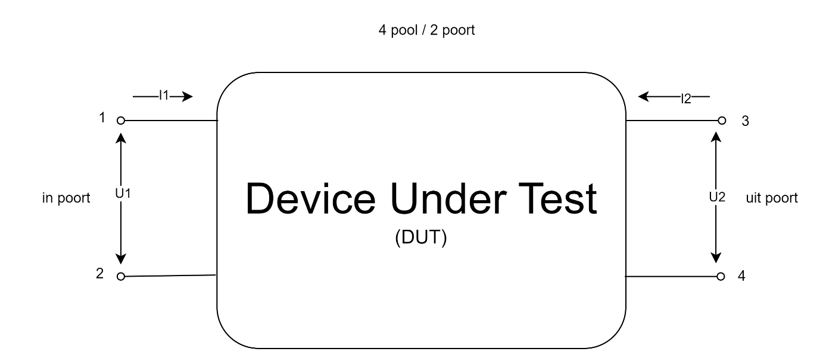
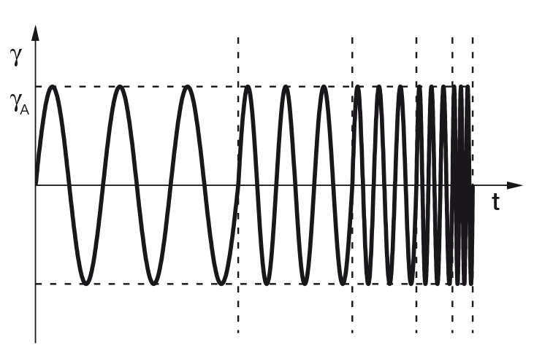
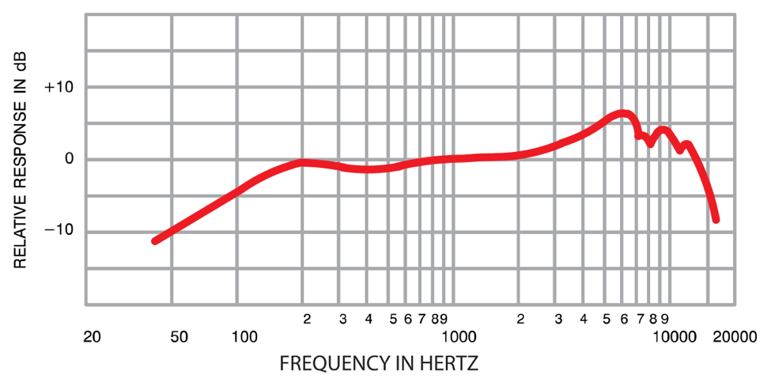
Karakteriseren -> ID.
Wat is de reactie van de DUT op de input?

Slide 3
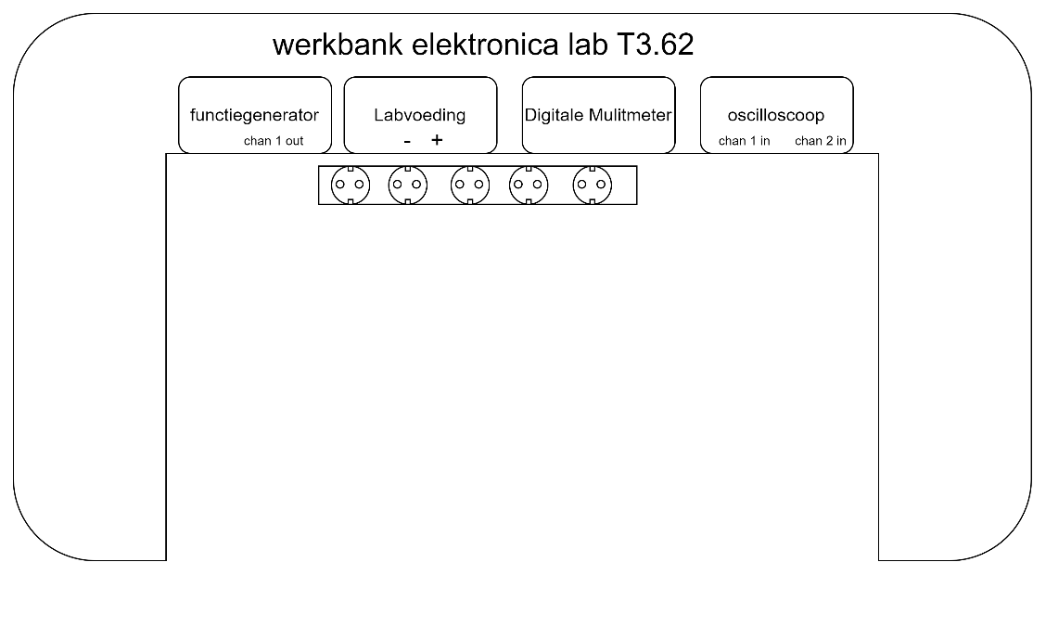
Het E-Lab

Slide 4
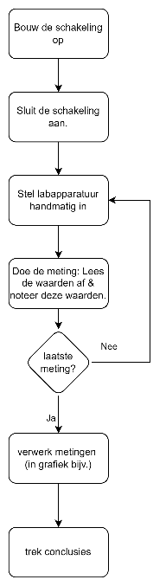
Karakteriseren = karakter tonen
Netwerk practicum = netjes werken
Ambachtelijk handwerk
Vereist boekhoudkundige instelling student.
Is snel saai, want herhaling van hetzelfde..
En daarom nogal foutgevoelig.

Slide 5
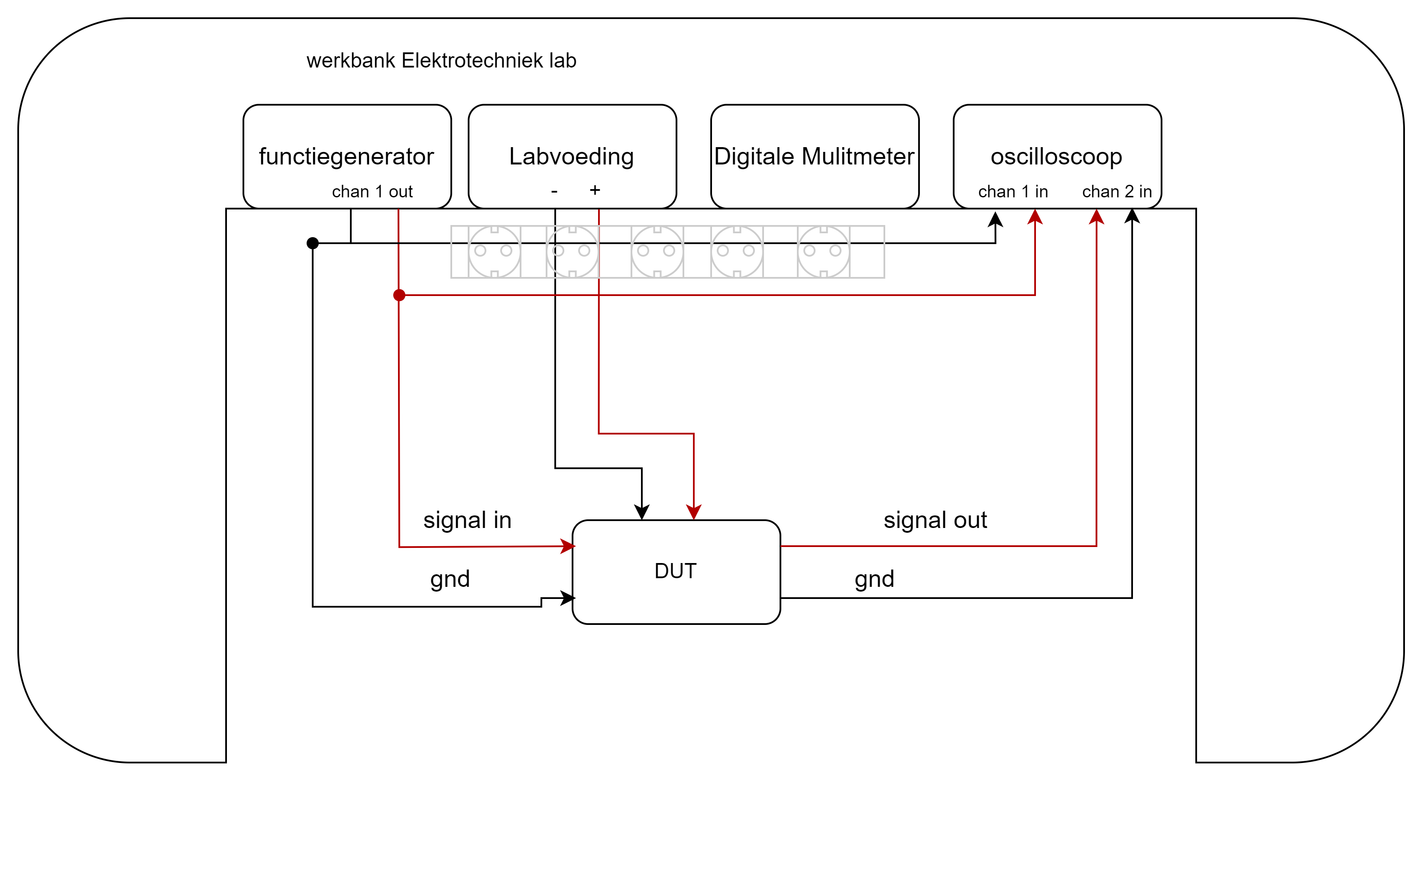
De eerste twee stappen:
Hierna gaan begint de eigenlijke meting
Daarna de verwerking

Slide 6
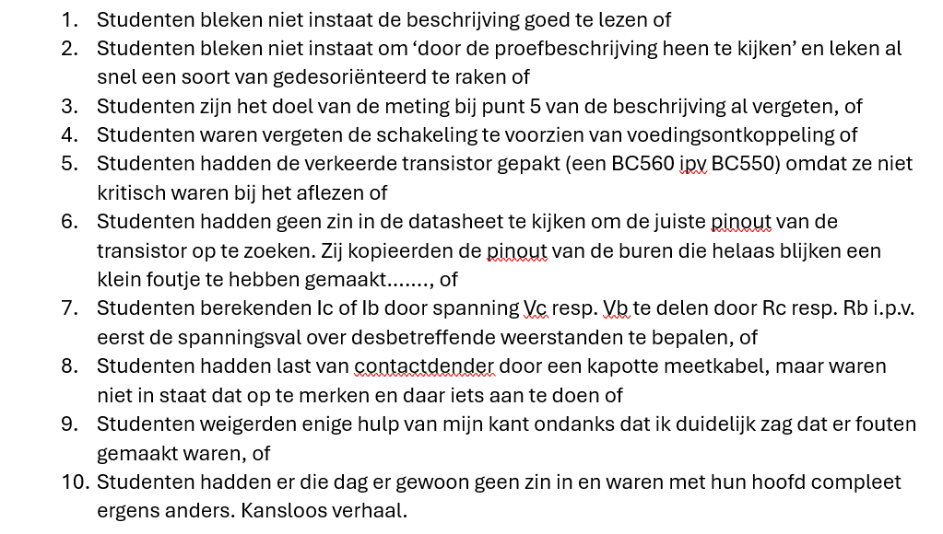
Maar na 20 jaar wordt het moeizamer en moeizamer…..

Slide 7
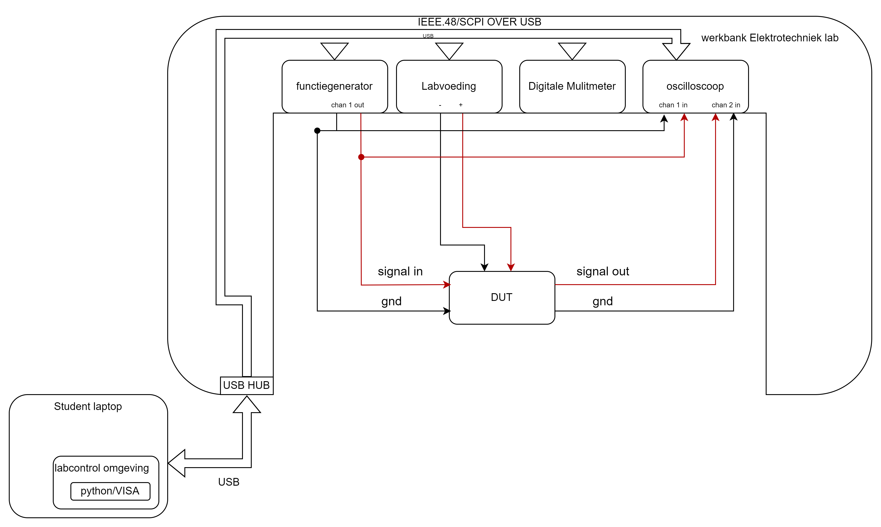
Oude zooi in moderne toepassing?

Slide 8
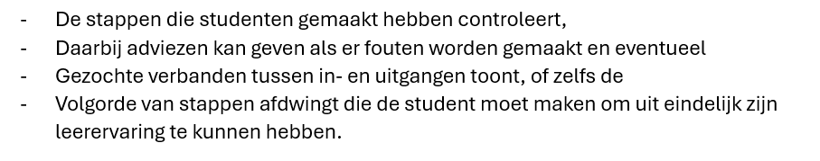
Labcontrol = software op student laptop

Slide 9
Huidige staat
Open software: het staat op github.
Basisfunctionaliteit labapparatuur is uitgeprogrammeerd
Een eerste eenvoudige automatische meting is voorhanden.

